Slide 1
Содержание профессиональной этики руководителя

Slide 2
Руководитель дошкольного образовательного учреждения это руководитель, обладающий высокой культурой управленческой деятельности.

Slide 3
Качества, помогающие заведующему оперативно решать педагогические и административные задачи, рационально расставлять кадры и определять их обязанности, стимулировать деятельность каждого сотрудник
Компетентность
широкий кругозор
общая культура
инициативность

Slide 4
Нормы деловых отношений руководителя
Нормы всегда являются средством реализации принципов, идеологии, т. е. любая нормативная система отражает определенные взгляды какой-то группы людей. Качество этических норм, действующих в коллективе, должно стать предметом постоянной заботы;
Качество этических норм в деятельности организации во многом зависит от руководителя, его авторитета.

Slide 5
Авторитет руководителя
это личное влияние человека на коллектив, которое он приобретает своим трудом, профессиональными знаниями, организаторскими способностями, нововведениями, умением работать с людьми.

Slide 6
Согласно
Кодексу профессиональной этики руководителя образовательной организации

Slide 7
Нормы этики руководителя образовательной организации устанавливаются на основании
норм культуры
конституционных положений и законодательных актов Российской Федерации
норм международного права
традиций российской школы

Slide 8
При осуществлении своей деятельности руководитель руководствуется следующими принципами
гуманность;
- толерантность;
- профессионализм;
- законность;
- справедливость;
- ответственность;
- демократичность;
- взаимное уважение.

Slide 9
Руководитель стремится быть
образцом профессионализма
положительным примером справедливости
Доброжелательности
внимания к людям для своих коллег, подчиненных, обучающихся

Slide 10
Руководитель
дорожит своей репутацией, не занимается противокультурной, аморальной, неправомерной деятельностью;
требователен к себе, стремится к самосовершенствованию;
соблюдает нормы русского языка, все виды норм культуры речи, не допускает использование ругательств, грубых и оскорбительных фраз;
является честным человеком, соблюдающим законодательство Российской Федерации;
несет ответственность за качество и результаты своей работы - эффективное управление образовательной организацией.

Slide 11
Руководитель НЕ
вправе перекладывать свою ответственность на коллег и подчиненных;
теряет чувства меры и самообладания;
допускает использование ругательств, грубых и оскорбительных фраз.

Slide 12
Взаимоотношения руководителя с педагогами, обучающимися
Руководитель способствует формированию в коллективе благоприятного морально-психологического климата для эффективной работы
Требовательность руководителя по отношению к педагогам должна быть позитивной и обоснованной, является стержнем профессиональной этики руководителя и основой его саморазвития
Руководитель строит свою работу на основе безусловного уважения достоинства и неприкосновенности личности своих подчиненных, обучающихся, уважает и активно защищает их основополагающие человеческие права, определяемые Всеобщей декларацией прав человека
Руководитель не должен злоупотреблять служебным положением, используя подчиненных, обучающихся для оказания каких-либо услуг или одолжений в личных целях
Взаимоотношения между руководителем и педагогическими работниками основываются на принципах коллегиальности, партнерства и уважения

Slide 13
Критика
должна быть объективной, обоснованной и конструктивной;
критика решений, взглядов, поступков, профессиональной деятельности, высказанная в адрес подчиненного или руководителя другой образовательной организации не должна унижать подвергаемое критике лицо;
Оценки и решения руководителя должны быть беспристрастными и основываться на фактах и реальных заслугах педагогов.

Slide 14
Взаимоотношения руководителя образовательной организации с родителями обучающихся
Руководитель должен уважительно и доброжелательно общаться с родителями обучающихся.
Руководитель консультирует родителей по вопросам образования обучающихся.
Руководитель не разглашает высказанное ребенком мнение о своих родителях или мнение родителей о своем ребенке.
На отношения руководителя с обучающимися не должна влиять поддержка, оказываемая их родителями образовательной организации

Slide 15
Взаимоотношения руководителя с обществом и государством
Руководитель образовательной организации стремится внести свой вклад в развитие гражданского общества.
Руководитель образовательной организации понимает и исполняет свой гражданский долг и социальную роль.

Slide 16
ХАРАКТЕРИСТИКА ОТНОШЕНИЙ МЕЖДУ РУКОВОДИТЕЛЕМ И ПОДЧИНЕННЫМИ
Вид отношений между руководителем и подчиненными | Поведение руководителя
 | Автократ | Демократ
Обратные связи | критикует | хвалит
Определенная доля свободы | приказывает | Ставит цели
Отношение к работе | Рассматривает усилия подчиненных как должное | Хвалит за полученные результаты
Ориентация на результаты работы | Делает упор на сроки выполнения работы | Делает упор на поощрение
Повышение по службе | Главное — подчиненный дол жен все время быть на своем рабочем месте | Стимулирует повышение эффективности и качества труда подчиненного
Личное поведение | Сугубо официальные отношения | Демократизм общения

Slide 17
Руководитель ДОУ – личность, способная влиять на коллектив

Slide 18
Таким образом,
На авторитет руководителя оказывает сильное влияние наличие высокой культуры общения, которая выражается в нормах профессиональной этики

Slide 19
К ним относятся
демократизм общения руководителя с подчиненными, его доступность;
умение создать товарищескую атмосферу доверия
вежливость и корректность в обращении, точность и ответственное отношение к данному слову

Slide 20
Внешняя сторона поступков должна соответствовать внутренним нравственным убеждениям руководителя. Только при этом условии нормы служебной этики смогут помочь руководителю общаться с людьми более эффективно.

Slide 21
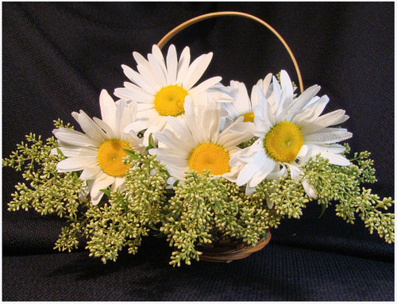
СПАСИБО
ЗА ВНИМАНИЕ!

